Slide 1


BÁO CÁO CUỐI KỲ : THỊ GIÁC MÁY TÍNH ĐỀ TÀI : NHẬN DIỆN BIỂN BÁO GIAO THÔNG
TRƯỜNG ĐẠI HỌC CÔNG NGHIỆP THÀNH PHỐ HỒ CHÍ MINH
KHOA CÔNG NGHỆ THÔNG TIN – NGÀNH KHOA HỌC MÁY TÍNH
2025
Nhóm 16
Lê Minh Đăng_21080991
Võ Hoàng Phi_21038411
GVHD : Võ Quang Hoàng Khang

Slide 2

THỨ TỰ TRÌNH BÀY BÀI BÁO CÁO : gồm 3 phần
01
02
03
2025
Cơ sở lý thuyết và các bước thực hiện
Kết quả Demo
Giới thiệu tổng quan về mô hình

Slide 3

1 . Vài trò của đề tài
GIỚI THIỆU TỔNG QUAN
2025
Trong thời đại công nghệ 4.0 , thời đại của internet tất cả mọi thứ đều được điều khiển thông qua công nghệ tự hành tức là tiếp nhận thông tin , đưa ra xử lí , đưa ra quyết định nhờ vào trí tuệ nhân tạo được đào tạo chính xác với tỉ lệ sai sót thấp nhất. Có thể và chắc hẳn chúng ta đã từng nghe về xe ô tô tự hành mà chắc có thể hoàn toàn tin tưởng vào chiếc xe có thể di chuyển nhưng để đạt được mức độ chính xác và an toàn cho các phương tiện cần phải hiểu và tuân thủ các quy tắc giao thông thì trong thế giới của trí tuệ nhân tạo và sự tiến bộ của công nghệ , nhiều nhà nghiên cứu của các công ty lớn như là Tesla , Uber ,Google , Mercedes, Toyota thì đang nghiên cứu về xe tự hành và xe tự lái để đạt được độ chính xác trong công nghệ này thì các phương tiện cần phải giải thích được các biển báo giao thông và đưa ra quyết định sao cho phù hợp . Vậy biết được cách nào xe nhận diện được biển báo giao thông và ứng dụng trí tuệ nhân tạo như thế nào thì thông qua project này chúng ta sẽ tìm hiểu một mô hình sử dụng thuật toán CNN kết hợp với Keras để nhận diện

Slide 4
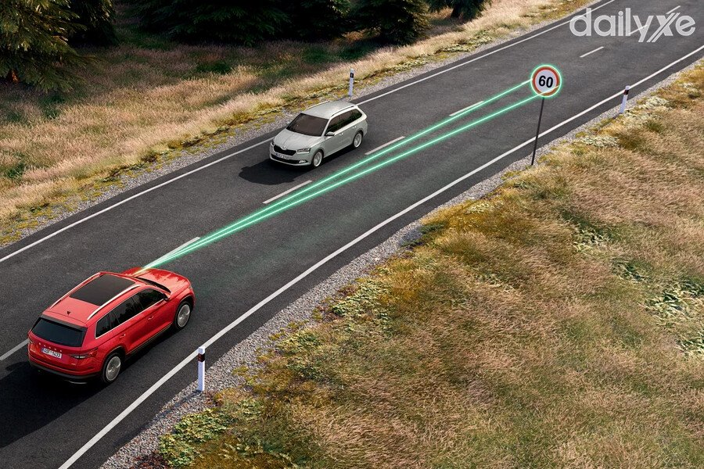
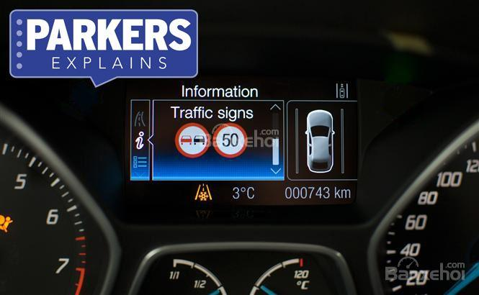
2.Mục tiêu
GIỚI THIỆU TỔNG QUAN
- Đưa thông tin chi tiết và cách đào tạo một mạng nơ ron nhân tạo để ứng dụng vào một bài toán cụ thể , và dựa vào các hình ảnh biển báo thực tế với nhiều loại khác nhau về kích cỡ màu sắc độ sáng tối thông tin chỉ dẫn để train cho một mảng học sâu thì qua cái đề tài này là chúng ta sẽ Không chỉ biết được cách nhận dạng là các biển báo giao thông nhưng mà chúng ta có thể ứng dụng để nhân dạng khuôn mặt ,Nhận dạng đồ vật , con vật .
- Sau khi thực hiện việc nhận dạng thì ta sẽ đưa ra nhận xét đánh giá thông qua việc là chúng ta test thử và từ đó rút ra kết luận về xác suất lỗi , kết quả thử nghiệm và tính ứng dụng thực tế của nó

Slide 5
GIỚI THIỆU TỔNG QUAN
3. Đối tượng , phạm vi và phương pháp nghiên cứu
Tập dữ liễu cho quá trình train
Thực hiện nghiên cứu đề tài train chúng ta cần phải xem xét tập dữ liệu về hình ảnh biển báo giao thông thực tế , tập dữ liệu phải lớn và đa dạng và mỗi loại để đạt kết quả tốt nhất nên chúng ta phải xử dụng khoảng 10 đến 20 loại biển báo khác nhau mỗi loại phải tập hợp nhiều hình ảnh với nhiều góc độ khác nhau và có thể lên đến 2000 hình cho mỗi loại và hoặc hơn nếu muốn độ chính xác cao sau khi train thì ngoài ra phải tìm hiểu kĩ cấu trúc mạng CNN các thuật toán , khi xây dựng mô hình quan trọng hơn phải có kiến thức sâu về ngôn ngữ python để mô tả các thuật toán
Mô hình mạng CNN để thực hiện việc đào tạo học nhận dạng
Tìm kiếm tài liệu và tích góp kiến thức từ nhiều nguồn trong và ngoài nước về hướng đi và cách giải quyết vấn đề khi thực hiện đề tài.

Slide 6
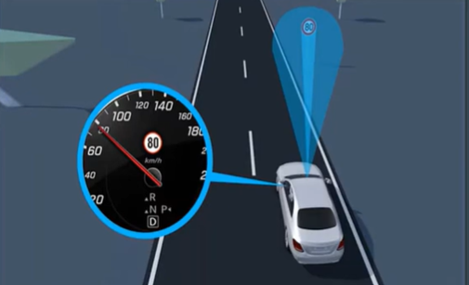
GIỚI THIỆU TỔNG QUAN
4. Tập dữ liệu
Sử dụng tập dữ liệu GTSRB (German Traffic Sign
Recognition Benchmark)
~40,000 ảnh màu, 43 loại biển báo.
Chia dữ liệu: 80% huấn luyện - 20% kiểm tra
Kích thước ảnh chuẩn hóa: 30x30 RGB.
Dữ liệu đa dạng về ánh sáng, góc nhìn.

Slide 7





CƠ SỞ LÝ THUYẾT ĐỂ XÂY DỰNG NÊN MÔ HÌNH
01
Như ta đã biết thì mạng CNN là một trong những mạng có ứng dụng tốt nhất trong lĩnh vực nhận diện hình ảnh
02
Mạng CNN là cơ sở để phát triển những mạng học sâu hơn , đáp ứng những ứng dụng phức tạp và thông minh hơn
03
Mạng nơ-ron tích chập dựa trên phép tích chập của ảnh để tách các đặc điểm dựa vào các bộ lọc thu được trong quá trình huấn luyện.

Slide 8
Tiền xử lý dữ liệu
01
Chuyển ảnh sang thang xám (grayscale)
Giúp giảm chiều dữ liệu, tập trung vào đặc trưng cường độ sáng, thuận tiện cho việc xử lý tiếp theo và giảm độ phức tạp của mô hình.
Việc chuyển ảnh sang grayscale giúp giảm Giảm chiều dữ liệu, tiết kiệm tính toán, tập trung nhận dạng hình dạng
02
Cân bằng histogram (Histogram Equalization)
Dùng để tăng độ tương phản của ảnh, giúp làm nổi bật các chi tiết biển báo khi ảnh bị tối hoặc quá sáng.
03
Resize và chuẩn hóa ảnh:
Resize tất cả ảnh về 30x30 pixel để đồng nhất kích thước đầu vào.
Normalize pixel từ [0–255] về [0–1] giúp huấn luyện ổn định hơn.
04
One-hot encoding nhãn:
Nhãn (label) ban đầu là số từ 0 đến 42 (tương ứng 43 lớp).
Mỗi nhãn được chuyển thành vector nhị phân

Slide 9
Kiến trúc của mạng CNN
Lớp ngõ vào
( Input leyer)
Lớp chập
(Convolution layer)
Lớp ngõ vào sẽ lưu trữ dữ liệu của ảnh đầu vào
Lớp chập sẽ tiến hành thực hiện tích chập ảnh từ lớp trước với số lượng của bộ lọc tạo ra các ảnh ngõ ra
Lớp ngõ vào
( Input leyer)
Lớp gộp
(Pooling layer)
Đây là lớp cuối cùng trong mạng CNN và nó có kiến trúc giống như mạng nơ_ron truyền thống chúng ta học
Lớp gộp có tác dụng làm giảm số lượng phần tử trong feature map

Slide 10
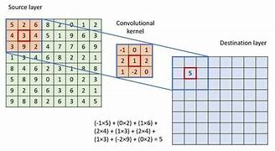
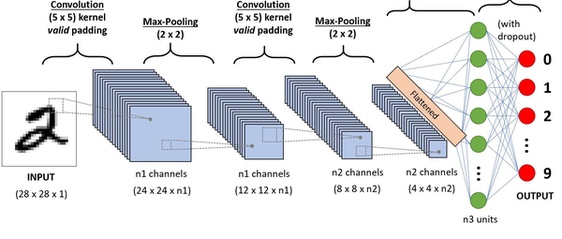
Kiến trúc mạng CNN

Slide 11

Thư viện dùng để huấn luyện mạng CNN
01
Keras là các API ở mức cao cho các mạng nơ-ron được phát triển với ngôn ngữ Python chạy trên nền của các thư viện khác như Tensorflow , CNTK hoặc Theane
Trong dự án của chúng em thì chúng em chủ yếu sử dụng thư viện keras chạy trên nền của thư viện tensorflow
03
Keras giúp đơn giản hóa cũng như rút ngắn thời gian xây dựng và kiểm thử các mạng học sâu
02
Như vậy , về cơ bản trong chương trình viết với thư viện Keras của chúng em , có thể hoạt động được khi thư viện Tensorflow phải được cài đặt

Slide 12
Mô hình nhận dạng biển báo giao thông
Giai đoạn 1
Khám phá tập dữ liệu
Giai đoạn 3
Đào tạo và xác nhận mô hình
Giai đoạn 2
Xây dựng mô hình CNN
Giai đoạn 4
Kiểm tra mô hình với bộ dữ liệu kiểm tra

Slide 13
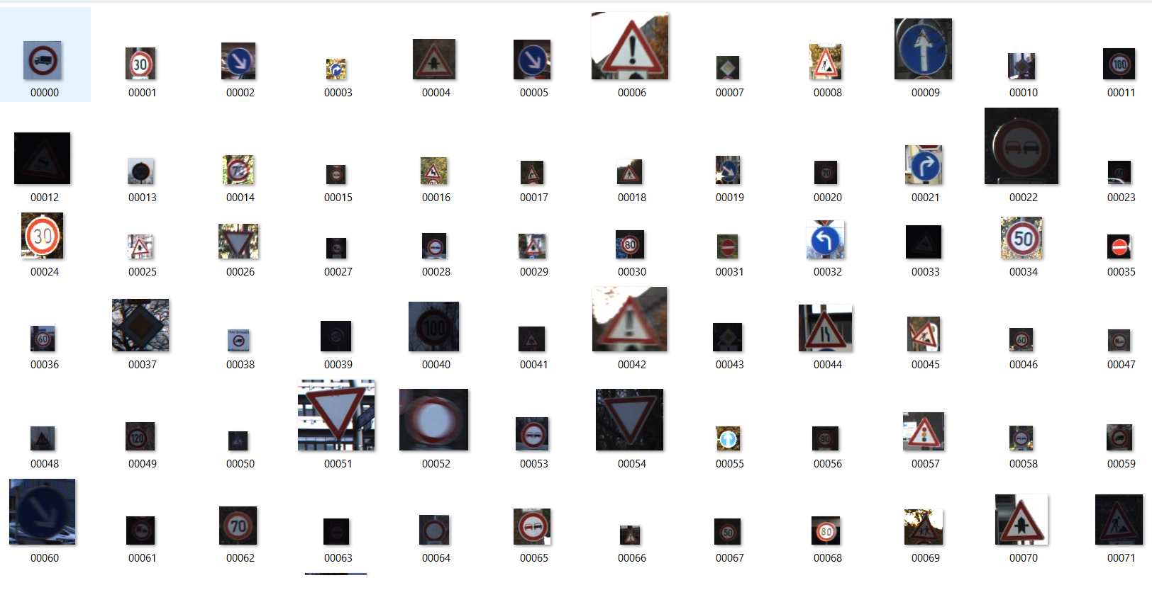
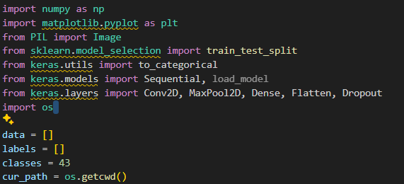
Mô hình nhận dạng biển báo giao thông

Slide 14
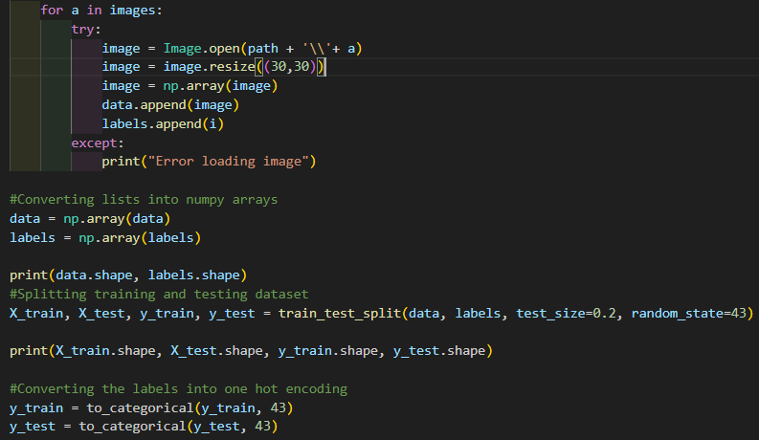
Mô hình nhận dạng biển báo giao thông
Sau khi có dữ liệu rồi ta lưu tất cả các ảnh và nhãn của chúng vào list data và labels .
Chuyển các list thành các numpy array làm đầu vào cho model.
Kích thước của dữ liệu là (39209 , 30 , 30 , 3 ) , có nghĩa là có 39209 hình ảnh , mỗi ảnh có kích thước 30*30 pixel , số 3 ở cuối thể hiện dữ liệu là hình ảnh màu ( giá trị RGB).
Lệnh train_test_split ( ) của sklearn để phân chia bộ dữ liệu thành train set và test set .
Lệnh to_categorical của keras.utils để xử lý các nhãn của y_train và y_test bằng one hot encoding

Slide 15
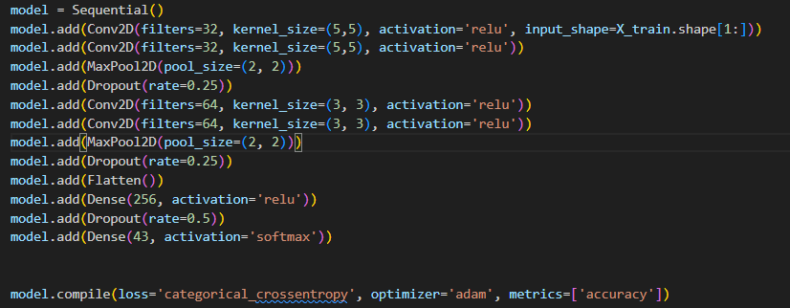
Mô hình nhận dạng biển báo giao thông
Xây dựng mô hình CNN
Mạng Neural trên gồm có :
4 Convolution Layers chính.
Các MaxPool Layers và Dropout Layers xen kẽ với các Convolution Layers.
+ MaxPool : Lấy những đặc trưng nhất trong khu vực ảnh ( 2,2). Đây cũng là phần giúp giảm chiều dữ liệu đầu vào.
+ Dropout : Tránh overfiting ( tránh hiện tượng học quá khớp ).
Cuối cùng ta dãn dữ liệu về 1 chiều bằng Flatten () và cho dữ liệu qua 2 Fully Connected Layers.

Slide 16
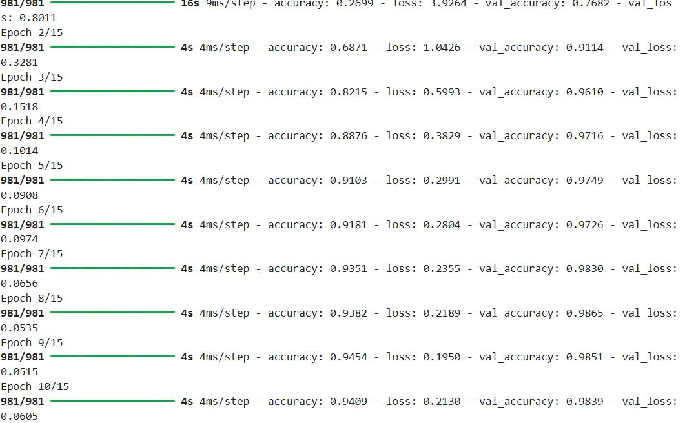
Mô hình nhận dạng biển báo giao thông
Đào tạo và xác nhận mô hình
Sau khi xây dựng kiến trúc mạng CNN , chúng ta sẽ huấn luyện mô hình bằng cách sử dụng model.fit ( ) . Chúng ta hãy thử với batch size là 32 và 64 . Nhận thấy mô hình hoạt động tốt hơn với batch size là 64 . Và sau 15 epochs độ chính xác đã được ổn định.

Slide 17
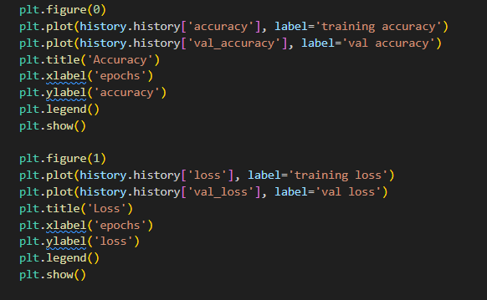
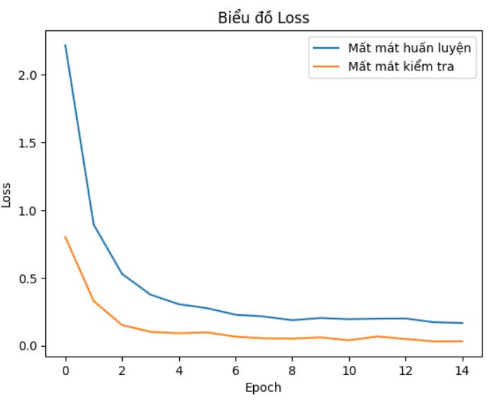
Mô hình nhận dạng biển báo giao thông
Đào tạo và xác nhận mô hình
Mô hình của chúng ta đã đạt đến độ chính xác ~ 95% trên tập training set . Sử dụng matplotlib để vẽ biểu đồ tương quan giữa độ chính xác và sự mất mát .

Slide 18
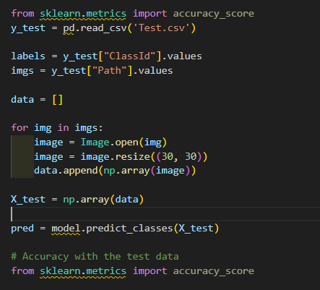
Mô hình nhận dạng biển báo giao thông
Kiểm tra mô hình với bộ dữ liệu kiểm tra
Tập dữ liệu của chúng ta có chứa 1 thu mục test và 1 file test.csv , chúng ta cần phải trích xuất hình ảnh và nhãn tương ứng bằng cách sử dụng pandas .
Sau đó, để dự đoán mô hình, chúng ta phải thay đổi kích thước hình ảnh thành 30 × 30 pixel và tạo một mảng numpy chứa tất cả dữ liệu hình ảnh
Sử dụng precision_score của sklearn.metrics để dự đoán các nhãn của bộ test. Có thể thấy ta đã đạt được độ chính xác là 95% trong mô hình này .

Slide 19
Mô hình nhận dạng biển báo giao thông
So sánh với các mô hình tiền huấn luyện
Sau khi huấn luyện, mô hình được so sánh với các mô hình pretrained phổ biến như ResNet50, VGG16, MobileNet, InceptionV3 và DenseNet121 để đánh giá hiệu quả.
ResNet50: Accuracy đạt 93.53%, là mô hình pretrained có hiệu suất cao nhất.
VGG16: Accuracy đạt 90.60%, thể hiện hiệu quả ổn định.
MobileNet: Mô hình gọn nhẹ nhưng Accuracy chỉ 67.40%.
DenseNet121: Accuracy 53.01%, thấp nhất trong các mô hình pretrained.
Mô hình CNN Accuracy đạt 98.18%, vượt trội so với tất cả các mô hình pretrained, kể cả ResNet50 → cho thấy hiệu quả cao và phù hợp hơn với bài toán nhận dạng biển báo.

Slide 20
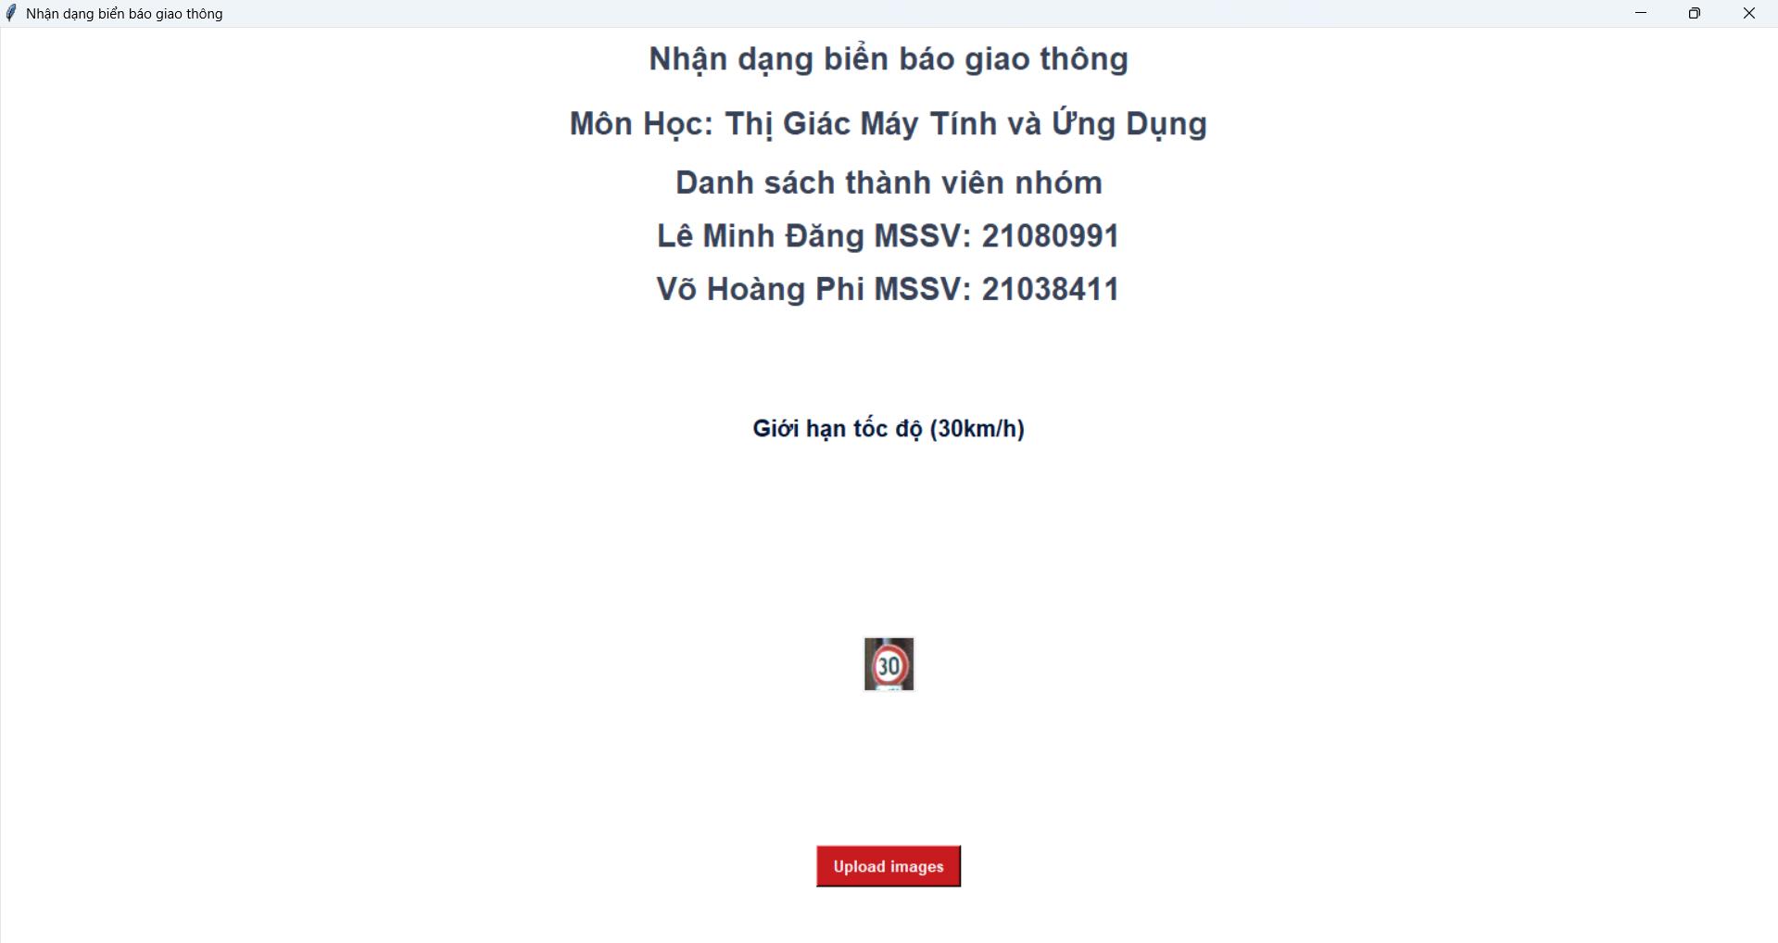
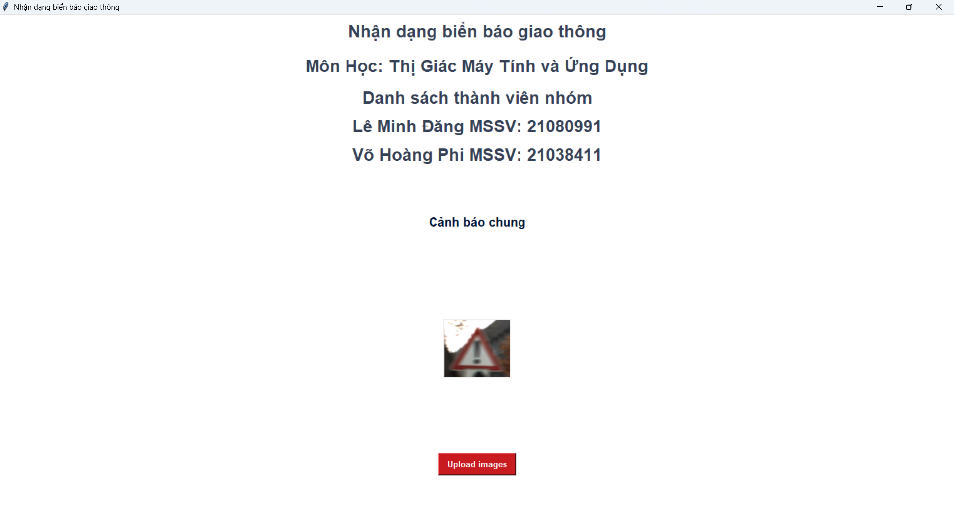
KẾT QUẢ THỰC HIỆN

Slide 21




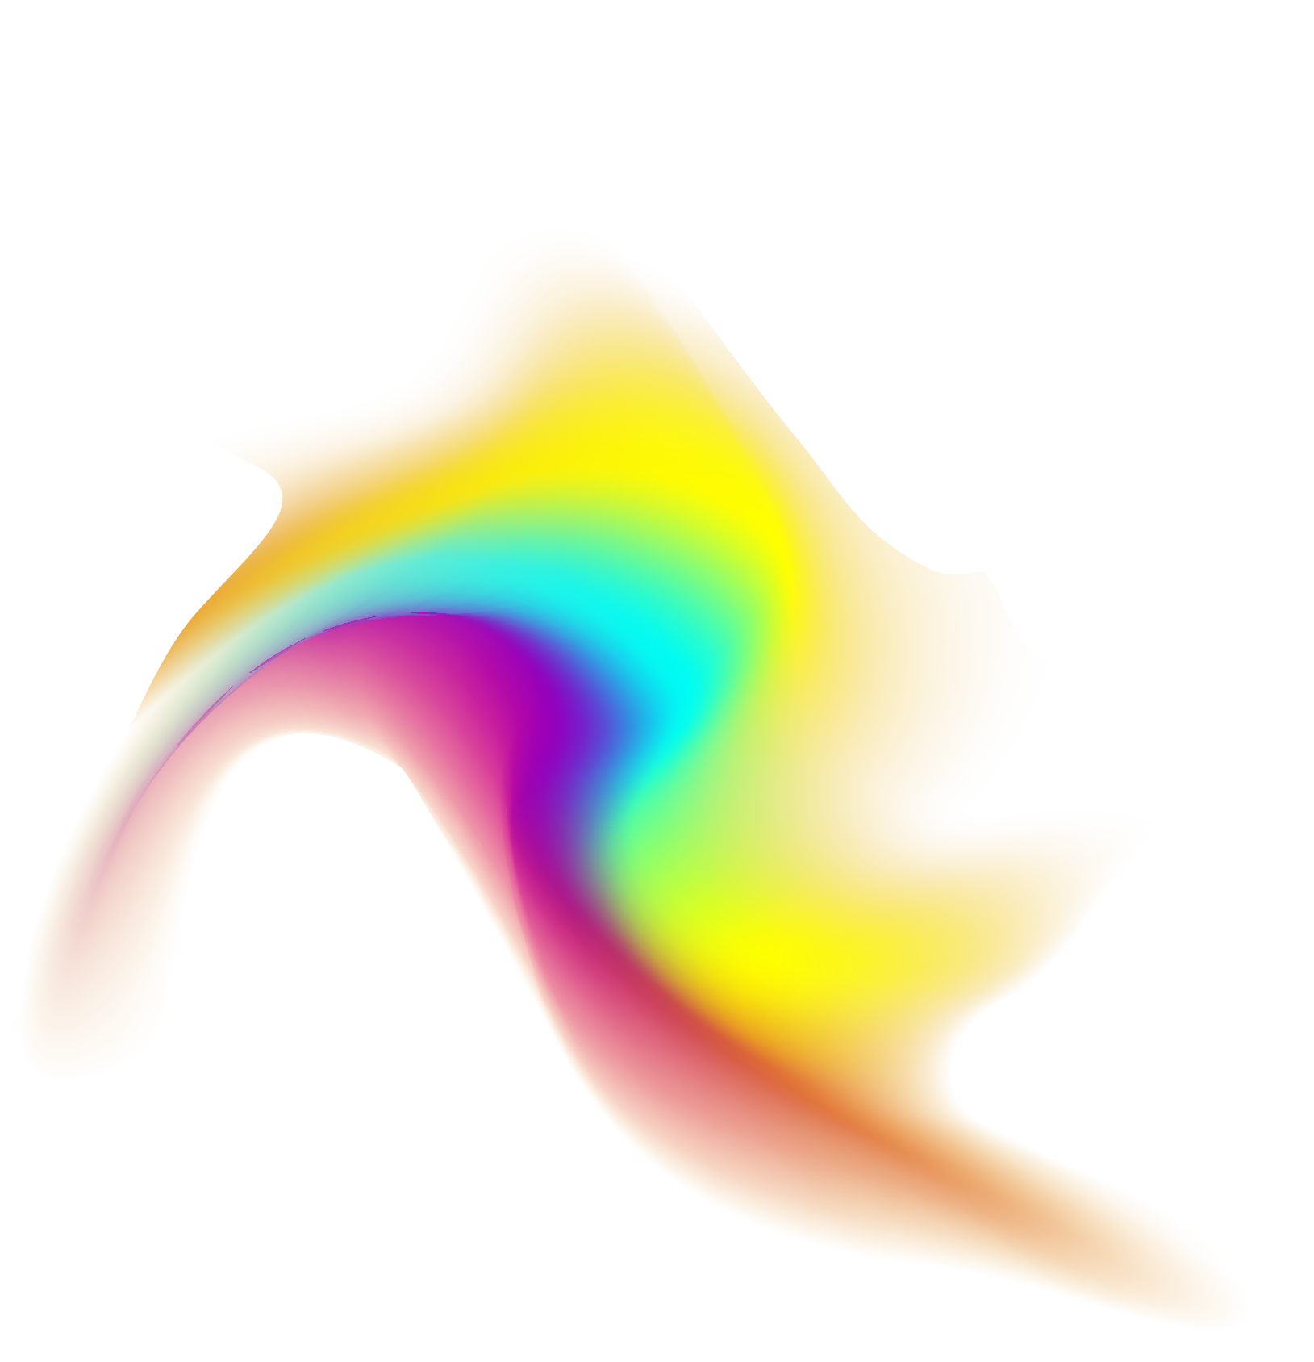




2025
Hạn chế của mô hình là dễ bị ảnh hưởng bởi điều kiện môi trường, khó nhận diện biển hiếm gặp, không hiểu ngữ cảnh, phụ thuộc vào dữ liệu lớn và tốn tài nguyên tính toán
KẾT QUẢ ĐẠT ĐƯỢC
HƯỚNG PHÁT TRIỂN
Kết quả cho thấy Mô hình CNN đạt độ chính xác 95%, cho thấy hiệu quả cao trong nhận diện biển báo giao thông với dữ liệu chuẩn hóa , Hệ thống có khả năng nhận diện tốt các loại biển báo giao thông phổ biến và trong trong điều kiện khó nhất.
cải thiện hệ thống nhận diện biển báo giao thông bằng cách tăng cường dữ liệu, áp dụng mô hình hiện đại, tối ưu hiệu suất, kết hợp cảm biến khác và triển khai thực tế trên các thiết bị thông minh.
HẠN CHẾ

Slide 22
THANKS!
2024
FOR YOUR ATTENTION

